Slide 1

个性化推荐系统
个性化推荐是根据用户的兴趣特点和购买行为，向用户推荐用户感兴趣的信息和商品

Slide 2
目录
1
目的与作用
点击添加文本
2
算法及评价指标
点击添加文本
3
实际案例
点击添加文本
点击添加文本

Slide 3
1. 目的与作用
推荐系统是利用信息过滤技术向用户推荐其可能感兴趣的信息，是有别于信息分类和信息搜索的信息处理方式。信息分类是有序的按照时间/主题/类别/用户/任务等方式组织结构化信息(已知目标信息的所属类别)，信息搜索是根据和群体行为相关的权重排序信息，带有任务的用户寄希望能快速搜索到感兴趣的内容之后再深入阅读（搜索信息长尾）。
推荐系统作用：
帮助用户快速发现感兴趣和高质量的信息，提升用户体验。
增加用户使用产品时间。
减少用户浏览到重复或者厌恶的信息带来的不利影响。
提供个性化信息，信息的推荐更为精准。
Notes:
啤酒与尿布的故事

Slide 4
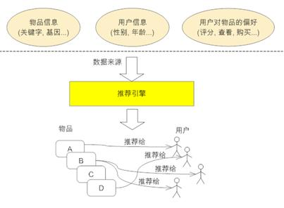
2.算法及分析
协同过滤系统（collaborative filterring）
基于内容的推荐系统（content-based）
2
1
点击添加文本
点击添加文本
点击添加文本
3
点击添加文本
混合推荐系统（hybrid）

Slide 5


1.基于内容的推荐系统（content-based）
向量空间模型（VSM：Vector space model）是最常用的相似度计算模型，在自然语言处理中有着广泛的应用。如果某个词比较少见，但是它在这篇文章中多次出现，那么它很可能就反映了这篇文章的特性，正是我们所需要的关键词。
1. tf-idf 文本关键词加权(VSM：Vector Space Model).
词频（term frequency，TF）指的是某一个给定的词语在该文件中出现的频率。
逆向文件频率（inverse document frequency，IDF）是一个词语普遍重要性的度量。某一特定词语的IDF，可以由总文件数目除以包含该词语之文件的数目，再将得到的商取对数得到：

Slide 6

其中：|D|：语料库中的文件总数， 包含词语ti 的文件数目(ni,j ≠ 0 的文件数目).
tf-idf 公式：
2. 概率模型
矢量空间模型只能表达用户感兴趣的主题词,不能很好地区别用户兴趣之间的差异.如果先建立一个领域分类模型,然后计算所有文档和用户兴趣在这个分类模型上的概率分布,用该概率分布来表达文档和用户兴趣就可以很好地体现用户兴趣的多样性,而且很容易实现。
Naïve Bayes 方法来进行分类模型的训练,这里我们讨论文档分类模型,用户兴趣和文档的表达是一致的.假定领域类型的集合为 C={c1,c2,…,cn},其中 n 为模型的大小,cj 表示第 j 个领域,则文档 d 表示为一个条件概率的矢量: d=〈p(c1|d),p(c2|d),…,p(cn|d)〉,
其中文档 d对类型 cj 的后验概率为：

Slide 7

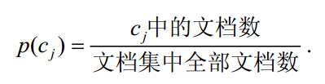

这里 p(d)表示为：
p(cj)用下式估计:
假定文档的所有特征都独立出现,则 p(d|cj)可以表示为文档所有特征条件概率的乘积:
假定 n(cj,t)表示特征 t 在类 cj 中出现的次数,n(cj)为 cj 中全部特征出现的次数之和,|V|表示文档集中全部不同特征的数目,则根据 Lidstone 连续定律(它克服Laplace 连续定律对数目较大的分类产生较大偏差的问题),对一正数λ(λ一般取 0.5,

Slide 8


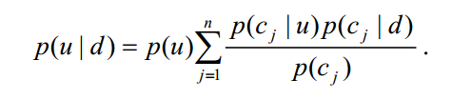
如果λ=1,则 Lidstone 定律与 Laplace 定律相同),p(t|cj)的估计值可以表示为:
3. 相似性计算方法【用户u 和 d（对象） 的相似性】：
for [向量模型]
for [概率模型,d 条件独立于Cj]
4. 推荐top N 给用户u 。

Slide 9
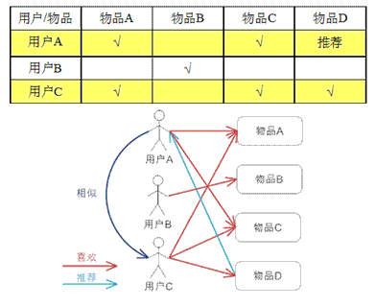
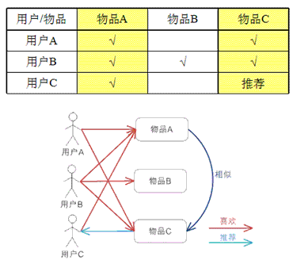
2. 协同过滤系统（collaborative filterring）
协同过滤就是借鉴和你相关人群的观点或你关注的信息来进行推荐信息。
item-based CF
基于item的协同过滤，通过用户对不同item的评分来评测item之间的相似性，基于item之间的相似性做出推荐；
user-based CF
基于user的协同过滤，通过不同用户对item的评分来评测用户之间的相似性，基于用户之间的相似性做出推荐；
user-based
item-based

Slide 10
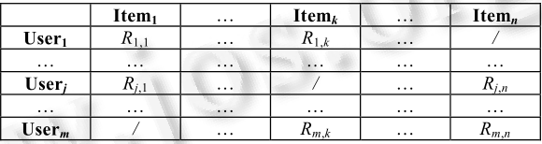

1) 基于user的项目评分的协同过滤
用户评分数据可以用一个 m×n 阶矩阵 A(m,n)表示,m 行代表 m 个用户,n 列代表 n 个项目,第 i 行第 j 列的元素 R i,j 代表用户 i 对项目 j 的评分.用户评分数据矩阵如图:
度量用户间的相似性：
[1]设用户 i 和用户 j 在 n 维项目空间上的评分分别表示为向量,则用户 i 和用户 j 之间的相似性 sim(i,j)为:

Slide 11
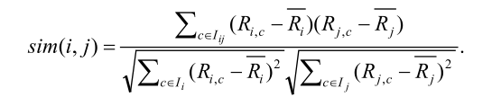
在余弦相似性度量方法中没有考虑不同用户的评分尺度问题,修正的余弦相似性度量方法通过减去用户对项目的平均评分来改善上述缺陷,相似性 sim ( i , j )为:
注：用户没有评分的项目评分设为：0
计算方法上首先计算项目Ii 与Ij 的交集然后计算I 与j 的相似性。
寻找最近邻居用户步骤：
求并集U ij = Ii ᴜ Ij [为了有效解决用户评分数据极端稀疏情况下传统相似性度量方法存在的问题，对未评分项目进行估分] 。
对用户i 对项目集合Uij 中未评分的项进行估分。
2.1 Ni = Uij – Ii ，对任意项目p € Ni 。
2.2 计算项目 p 与其他项目之间的相似性,与计算用户间相似性类似,首先需要得 到对项目 i 和项目 j 评分的所有用户评分，之后进行相似度计算。
2.3 将相似性最高的若干项(n) 作为p 的邻居项目集合 Mp = {I1,I2……Im} 且 p ≠ Mp.
Notes:
问题：【1】方法是基于user 还是基于item 的协同过滤? [2] 用户i 向量中包含向量j 中的元素吗?

Slide 12
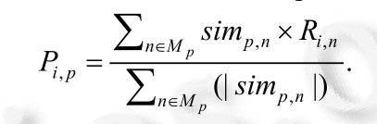
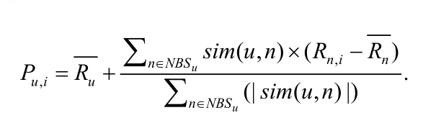
2.4 计算用户i 对项目p 的评分.
用户 i 和用户 j 对项目集合 U ij 中的所有项目均有评分:
Ri,p = ri,p if user i item p not 0 else Pi,p
计算用户之间的相似性，注意向量是Ui,j 。
找到最近的n 个邻居用户 C = {c1,c2,…….ck}
根据邻居产生推荐.设用户u的最近邻居集合用NBS表示，则用户u 对项目i 的评分Pu,i ,则：

Slide 13

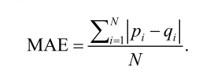
sim(u,n) 表示用户 u 与用户 n 之间的相似性 ,R n,i 表示用户 n 对项目 i 的评分 , 分别表示用户 u 和用户 n对项目的平均评分 。
评价指标：
统计精度方法中的平均绝对偏差MAE(mean absolute error)：平均绝对偏差 MAE 通过计算预测的用户评分与实际的用户评分之间的偏差度量预测的准确性 ,MAE 越小 , 推荐质量越高 .
设预测的用户评分集合表示为 {p 1 ,p 2 ,…,p N }, 对应的实际用户评分集合为 {q 1 ,q 2 ,…,q N }, 则平均绝对偏差
MAE 定义为:

Slide 14
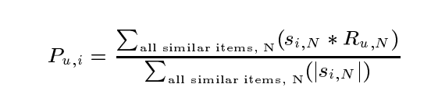
2) 基于Item-based 评分的协同过滤
a)稀疏：商品非常多，而用户购买的往往很少.
b)性能：计算量随着用户和商品的增加而增加。因此数据量一大性能就降低.
算法步骤：
计算item 之间的相似度。
预测值计算，根据之前算好的物品之间的相似度，接下来对用户未打分的物品进行预测。

Slide 15

3) 基于模糊聚类的协同过滤算法
当网站刚启动时，由于用户的评分数目很少，因此用户之间的共同评分项目更少，这使得最近邻用户的选取极不准确。基于网站刚启动时数据稀少的情况下，对两用户的相似度计算，应结合项目所属类别来计算用户的相似性，因为用户会对
同一类别的项目有一个平均偏好程度。
模糊聚类：模糊聚类分析是根据客观事物间的特征、亲疏程度、相似性，通过建立模糊相似关系对客观事物进行聚类的分析方法。
【1】项目相似关系(等价关系的模糊聚类）：
1.计算两项目之间的相似度：
2. 利用上式分别计算项目集中各项目之间的两两相似性,形成项目模糊相似矩阵 R.
【特性：自反性，对称性，传递性】

Slide 16


3.利用传递闭包法将相似矩阵转化为模糊等价矩
阵 [2] ，采用平方法R = R*R …… 直到R**2k = R**k * R**k
4. 设定阀值t ,将模糊等价矩阵R**k 中等价关系值大于t 的划分为一类。
【2】 用户相似关系
对于任意 2 个用户 i 、 j ，计算 i 和 j 共同评分项目集合 mutual_item_set 。
对于任意 2 个用户 i 、 j ，分别计算用户 i 已经评分但 j 未评分的项目集合 item_set_i 以及用户 j 已经评分但 i未评分的项目集合 item_set_j 。
对于 mutual_item_set 中的每个项目 k ( k =1,2, …，最大取值为mutual_item_set 中的项目总数 ) ， 用户 i 和 j 对项目 k 评分的相似度为：
其中Ri,k 和Rj,k分别为用户 i 、 j 对项目 k 的打分打分, 分别表示用户 i 、 j 对已打分项目的平均打分， max rating为所有用户打分中最大打分值。

Slide 17
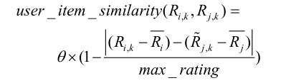



4.对于 item_set_i 中的每个项目 k ( k =1,2, …，最大取值为 item_set_i 中的项目总数 ) ，用户 i 和 j 对项目 k 评分的相似度为：
其中, 表示在 item_set_i 中的第 k 个项目所在模糊聚类中用户 j 的平均评分。 θ 为模糊聚类划分的阈值，当 = 0 时，即用户 j 对第 k 个项目所在模糊聚类中所有项目都没有打分的情况下，令：
5.将用户 i 、 j 对 mutual_item_set 、 item_set_i 、 item_set_j中的所有项目求得的用户评分相似度值相加，得到 sum( user_item_similarity ) 。
6. 用户 i 、 j 之间的相似度为：

Slide 18

其中， total_num 为 mutual_item_set 、 item_set_i 、 item_set_j中项目数目之。和。
【2】最近邻的选取
在最近邻的选择上，是选取有评分的前 num 个最近邻用户 ( num 为最近邻用户的选取数目 ) 。这种选取，使得预测在 num 值大于一定数目以后预测精度下降，那是因为最近邻选取并不是真正意义上的前num 个最近邻，当 num 很大时，选取的用户相似度已相当低。因此， num 值不宜过大。
评价指标：本文采用平均绝对误差 (MAE) 作为评测标准,它是常用的推荐算法质量评价标准：
其中， num 为算法评分项目数目；pi为基于算法预测的评分；qi测试集中用户原始打分。

Slide 19
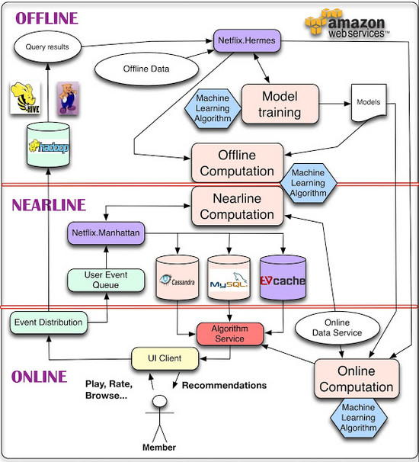
3. 混合推荐系统(hybrid)
经过大量的实践，人们发现似乎没有任何一个方法可以独领风骚、包打天下，每种推荐方法都有其局限性,解决各种推
荐方法“硬伤”的一条最好的解决途径
就是混合技术——它的思路非常明确，
俗称“三个臭皮匠顶个诸葛亮”——即
综合运用各种方法的优势、扬长避短，
组合起来成为一个效果强大的系统。
(boosting)
3.1 多段组合混合推荐框架
推荐系统一方面要处理海量的用户、物
品的数据，一方面要实时相应线上用户
的请求，迅速的生成结果并返回。解决
此类常见问题的流行方法是采用三段式
混合系统：即Online-Nearline-Off line Re
-commendation(在线-近线-离线)三层混
合机制。

Slide 20

3.2 因式分解与邻近模型混合推荐
假设我们的训练数据为： <user, item, rating>三元组， 其中user为用户id， item为物品id，rating为user对item的投票分数,其中用户u对物品i的真实投票分数我们记为rui模型预估分数为bui，则可建模如下：
其中mu（希腊字母mu）为所有已知投票数据中投票的均值，bu为用户的打分相对于平均值的偏差（如果某用户比较苛刻，打分都相对偏低， 则bu会为负值；相反，如果某用户经常对很多片都打正分， 则bu为正值）， bi为该item被打分时，相对于平均值得偏差。 bui则为基线模型对用户u给物品i打分的预估值。
Loss Function:

Slide 21

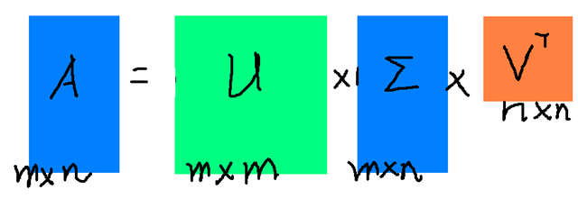
lambda2, lambda3为手动设定参数（在MovieLens上为20左右效果比较好， 该参数相当于降低投票较少的用户，以及被投票较少的item对整体预估效果的影响），R(u)为用户u投了的item的rating集合，R(i)为投票给item i的rating集合。
SVD model
R = P * T(Q) ，其中T(Q)表示Q矩阵的转置
R的元素数值越大，表示用户越喜欢这部电影。P的元素数值越大，表示用户越喜欢对应的因子。Q的元素数值越大，表示物品对应的因子程度越高。

Slide 22
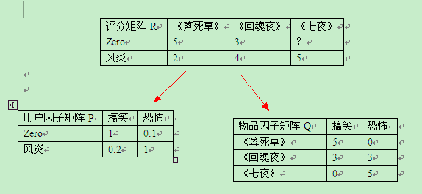

其中mu表示所有电影的平均分，bu表示用户评分偏离mu的程度，bi表示电影评分偏离mu的程度，P，Q意思不变。特别注意，这里除了mu之后，其它几个都是向量。其中qi， pu的维度， 就是隐主题的维度，例如：
公式：

Slide 23


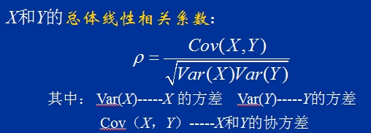

Loss Function:
根据梯度下降算法求参数，u ,bu,bi ,pu,qi 。（注意梯度方向，与步长）
Neighborhood models
ni,j 代表同时涉及i，j的用户数量。 [一般值]：100。
代表皮尔森系数：

Slide 24
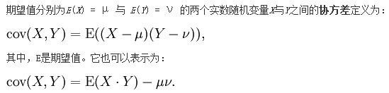
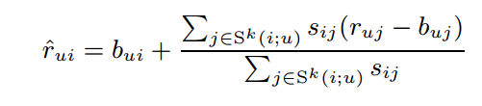
协方差计算公式：
获取相似用户推荐的 i 的top N：

Slide 25
3.3 混合推荐的方式总结
类型 | 描述
加权型 | 就是将多种推荐技术的计算结果加权混合产生推荐
转换型 | 根据问题背景和实际情况采用不同的推荐技术。(内容+ CF)
合并型 | 同时采用多种推荐技术给出多种推荐结果，为用户提供参考
特征组合 | 将来自不同推荐数据源的特征组合起来，由另一种推荐技术采用
瀑布型 | 后一个推荐方法优化前一个推荐方法：它是一个分阶段的过程，首先用一种推荐技术产生一个较为粗略的候选结果，在此基础上使用第二种推荐技术对其作出进一步精确地推荐
特征递增型 | 前一个推荐方法的输出作为后一个推荐方法的输入
元层次型 | 用一种推荐方法产生的模型作为另一种推荐方法的输入

Slide 26
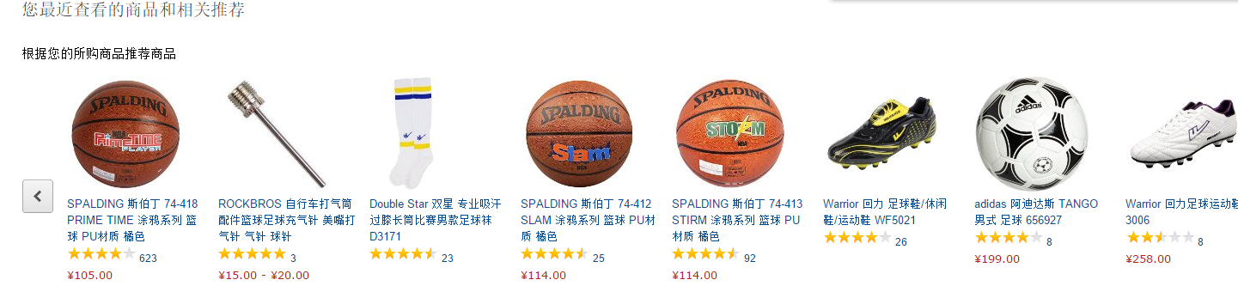
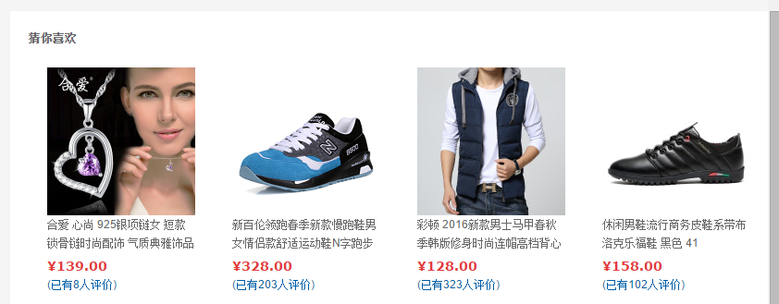
Amazon 购物商品推荐
京东商城推荐
3. 实际案例

Slide 27
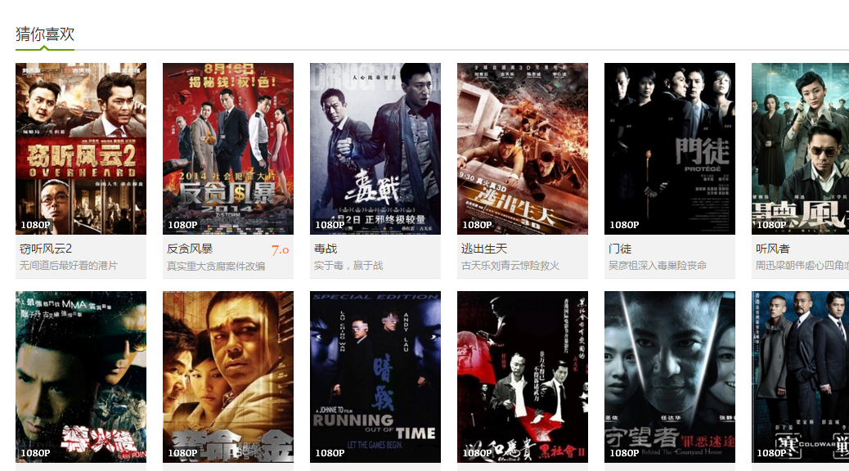
3. 爱奇艺视频推荐（正在观看窃听风云3）

Slide 28
谢谢观看

